Slide 1
Chương 2: Các công nghệ hỗ trợ
Chương 2: Các công nghệ hỗ trợ
2.1 Giao thức kết nối
2.2 Mạng cảm biến không dây
2.3 Thiết bị nhúng
2.4 Các cảm biến
2.5 Một số nền tảng:
2.5.1 WAMP - AutoBahn for IoT
2.5.2 Python Web Application Framework – Django
2.5.3 SkyNet IoT Messaging Platform

Slide 2
2.1 Các giao thức
Các giao thức kết nối:
- 6LowPAN - Low‐power Wireless Personal Area Networks over IPv6
- RPL
Các giao thức dữ liệu:
- MQTT - Message Queue Telemetry Transport
- CoAP – Constrained Application Protocol
- XMPP – Extensible Messaging and Presence Protocol
- AMQP - Advanced Message Queuing Protocol.

Slide 3
6LowPAN – Giới thiệu
- Mạng Khu vực Cá nhân Không dây Công suất thấp qua IPv6.
- Cho phép các thiết bị nhỏ nhất có khả năng xử lý hạn chế truyền thông tin không dây bằng giao thức Internet.
- Cho phép các thiết bị công suất thấp kết nối với Internet.
- Được tạo bởi Lực lượng Đặc nhiệm Kỹ thuật Internet (IETF) - RFC 5933 và RFC 4919.

Slide 4
6LowPAN – Đặc điểm
- Cho phép radio IEEE 802.15.4 mang địa chỉ 128 bit của Giao thức Internet phiên bản 6 (IPv6).
- Kỹ thuật nén tiêu đề và dịch địa chỉ cho phép radio IEEE 802.15.4 truy cập Internet.
- Các gói IPv6 được nén và định dạng lại để phù hợp với định dạng gói IEEE 802.15.4.
- Các ứng dụng bao gồm IoT, M2M,...

Slide 5
6LowPAN – Địa chỉ
- Địa chỉ 64 bit: duy nhất trên toàn cầu
- Địa chỉ 16 bit: PAN cụ thể; được chỉ định bởi BokerPAN
- Đa hướng, IPv6 không được hỗ trợ bởi 802.15.4
- Các gói IPv6 được mang dưới dạng khung quảng bá lớp liên kết

Slide 6
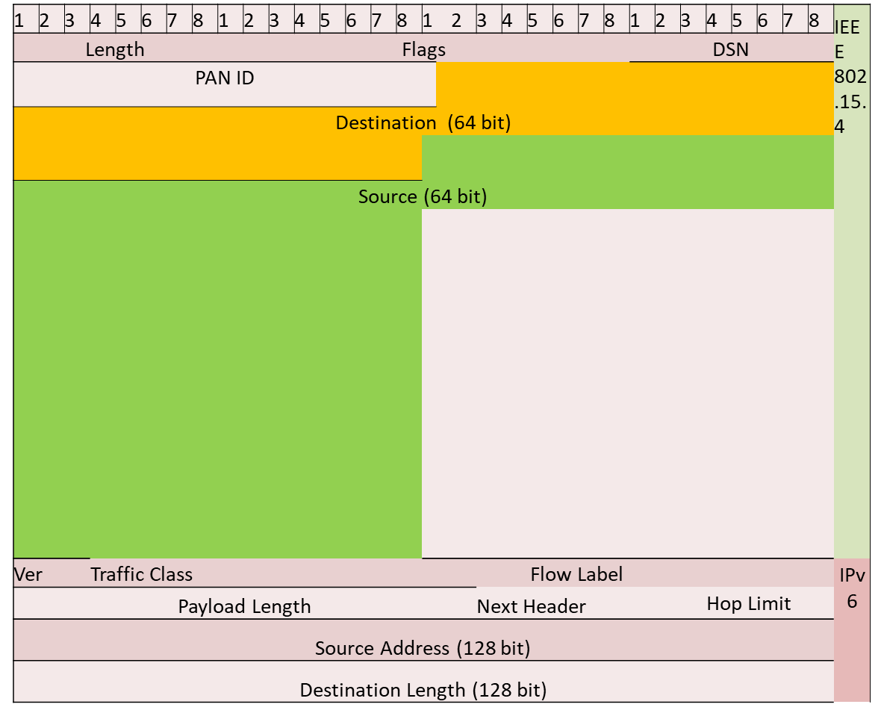
6LowPAN – Gói tin được định dạng

Slide 7
6LowPAN – Gói tin được định dạng

Slide 8
6LowPAN – Loại tiêu đề: Tiêu đề địa chỉ lưới

Slide 9
6LowPAN – tiêu đề (tt)

Slide 10
6LowPAN – Tiêu đề phân mảnh

Slide 11
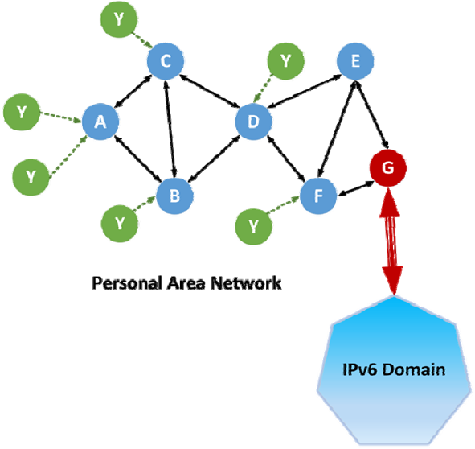
6LowPAN – Định tuyến có chọn lọc
- Mesh routing within the PAN space.
- Routing between IPv6 and the PAN domain
- Routing protocols in use:
. LOADng
. RPL

Slide 12
6LowPAN – Cơ chế Định tuyến
- Nguồn gốc từ AODV và được mở rộng để sử dụng trong IoT.
- Các hoạt động cơ bản của LOADng bao gồm:
. Tạo yêu cầu lộ trình (RREQs) bởi Bộ định tuyến LOADng (người khởi tạo) để tìm tuyến đường đến một điểm đến,
. Chuyển tiếp các RREQ như vậy cho đến khi chúng đến được Bộ định tuyến LOADng đích,
. Tạo các câu trả lời theo lộ trình (RREP) sau khi nhận được RREQ theo điểm đến được chỉ định và chuyển tiếp unicast hop ‐ by ‐ hop của các RREP này tới người khởi tạo.

Slide 13
6LowPAN –Cơ chế định tuyến (tt)
Nếu một tuyến đường đi được phát hiện là bị hỏng, một thông báo Lỗi Tuyến (RERR) sẽ được trả lại cho bộ khởi tạo của gói dữ liệu đó để thông báo cho bộ khởi tạo về việc đứt tuyến.
Optimized flooding is supported, reducing the overhead incurred by RREQ generation and flooding
Chỉ điểm đến mới được phép phản hồi RREQ.
Các bản tin RREQ / RREP được tạo bởi một Bộ định tuyến LOADng nhất định chia sẻ một số thứ tự duy nhất, đơn điệu tăng dần.

Slide 14
6LowPAN – Định tuyến
- Proactive: Duy trì cấu trúc liên kết định tuyến.
Reactive: Giải quyết sự mâu thuẫn trong định tuyến.
Hỗ trợ dữ liệu ‐ Xác thực đường dẫn và phát hiện lặp vòng (loop detection)
Các mục tiêu tối ưu hóa định tuyến bao gồm:
giảm thiểu năng lượng
giảm thiểu độ trễ
đáp ứng các ràng buộc (công suất nút w.r.t, băng thông, v.v.)

Slide 15
RFID - radio‐frequency identification Giới thiệu
- RFID là từ viết tắt của "nhận dạng tần số vô tuyến"
Dữ liệu được mã hóa kỹ thuật số trong thẻ RFID
Hơi giống với mã vạch.
Dữ liệu đọc từ các thẻ được người đọc lưu trữ trong cơ sở dữ liệu.

Slide 16
Đặc điểm
- Thẻ RFID bao gồm một mạch tích hợp và một ăng-ten.
- Thẻ được bao phủ bởi một vật liệu bảo vệ cũng hoạt động như một lá chắn chống lại các tác động môi trường khác nhau.
- Thẻ có thể passive or active.
- Thẻ RFID passive được sử dụng rộng rãi nhất.
- Các thẻ passive phải được cấp nguồn bởi bộ đọc cảm ứng trước khi chúng có thể truyền thông tin, trong khi các thẻ active có nguồn cung cấp năng lượng riêng.

Slide 17
Nguyên tắc làm việc
- Bắt nguồn từ công nghệ Nhận dạng và Thu thập Dữ liệu Tự động (AIDC).
- AIDC thực hiện xác định đối tượng, thu thập dữ liệu đối tượng và ánh xạ dữ liệu thu thập được tới các hệ thống máy tính mà không có sự can thiệp của con người.
- AIDC sử dụng giao tiếp có dây
- RFID sử dụng sóng vô tuyến để thực hiện các chức năng AIDC.
- Các thành phần chính của hệ thống RFID bao gồm thẻ RFID hoặc nhãn thông minh, đầu đọc RFID và ăng-ten.

Slide 18
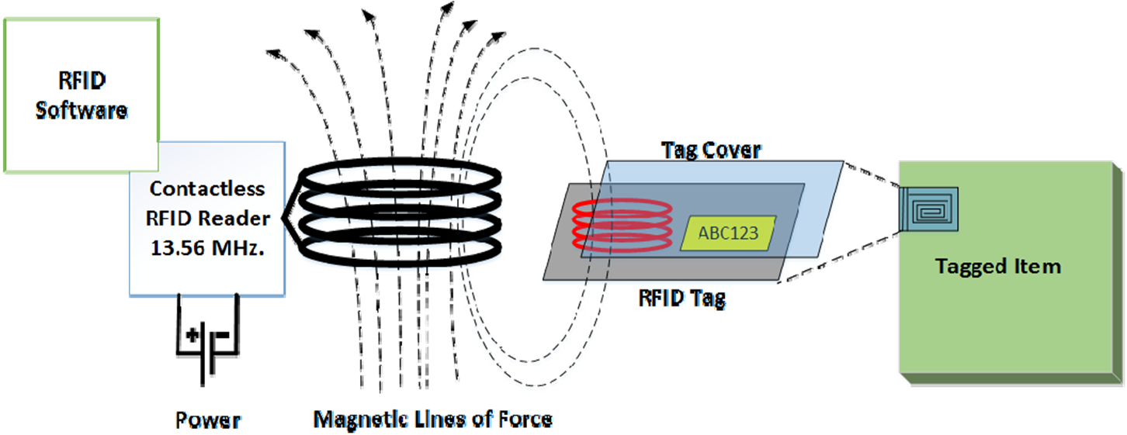
Nguyên tắc làm việc (tt)

Slide 19
Ứng dụng
- Quản lý hàng tồn kho
- Theo dõi tài sản
- Theo dõi nhân sự
- Kiểm soát việc ra vào các khu vực hạn chế
- Quản lý chuỗi cung ứng
- Phòng chống hàng giả (ví dụ: trong ngành dược phẩm)

Slide 20
Các giao thức dữ liệu
- MQTT - Message Queue Telemetry Transport
- CoAP – Constrained Application Protocol
- XMPP – Extensible Messaging and Presence Protocol
- AMQP - Advanced Message Queuing Protocol.

Slide 21
MQTT- Giới thiệu
- Tiêu chuẩn ISO (ISO / IEC PRF 20922).
- Giao thức nhắn tin được sử dụng cùng với giao thức TCP / IP.
- MQTT được IBM giới thiệu vào năm 1999 và được chuẩn hóa bởi OASIS (Open Access Same-Time Information System) vào năm 2013.
- Được thiết kế để cung cấp kết nối (chủ yếu được nhúng) giữa các ứng dụng và thiết bị trung gian

Slide 22
Giới thiệu
- Broker kiểm soát mẫu nhắn tin đăng ký xuất bản (publish).
- Chủ đề mà client (khách hàng) đã đăng ký được cập nhật dưới dạng tin nhắn và được phân phối bởi broker tin nhắn.
- Được thiết kế:
. Remote connections
. Limited bandwidth
. Small‐code footprint

Slide 23
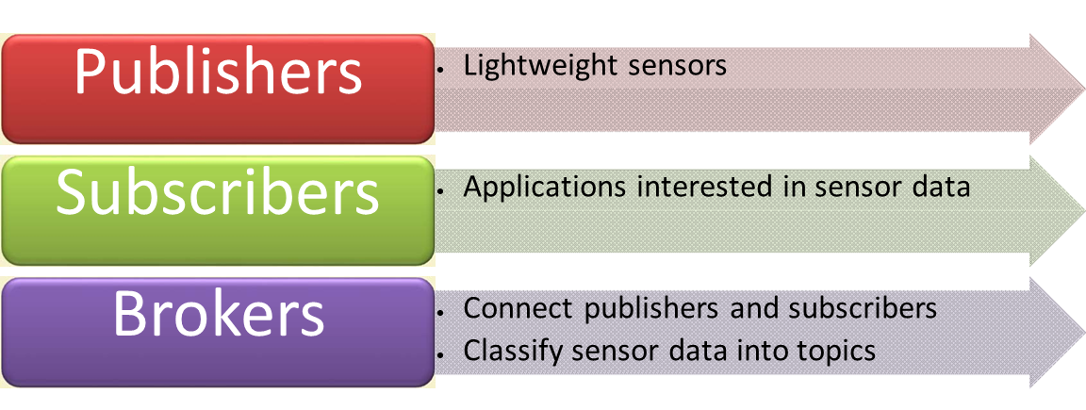
Thành phần

Slide 24
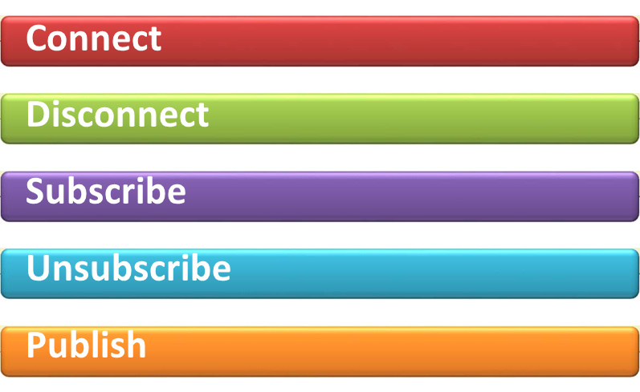
Phương thức

Slide 25
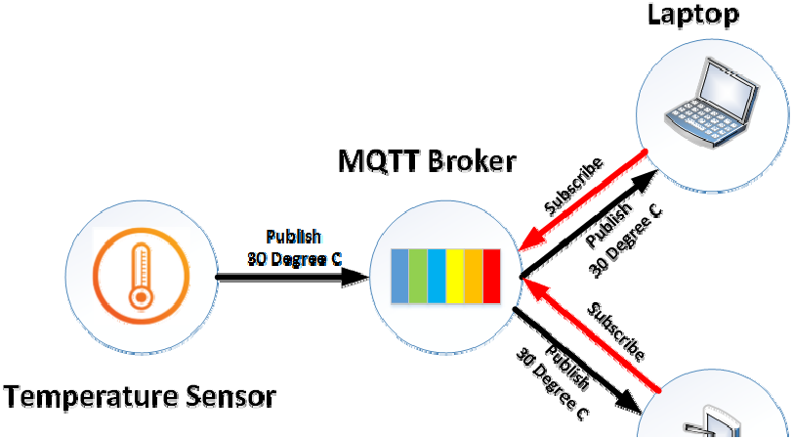

Sơ đồ giao tiếp

Slide 26
Communication(liên lạc)
Giao thức sử dụng kiến trúc publish/subscribe (HTTP uses a request/response paradigm).
Publish/subscribe hướng sự kiện(event‐driven) và cho phép gửi thông điệp đến client
Đầu mối giao tiếp trung tâm là MQTT broker, chịu trách nhiệm gửi tất cả các tin nhắn giữa người gửi và người nhận hợp pháp
Mỗi clients đăng một tin nhắn cho broker, bao gồm một chủ đề vào tin nhắn. Chủ đề là thông tin định tuyến cho broker.

Slide 27
Communication(liên lạc)
Mỗi client muốn nhận tin nhắn đăng ký một chủ đề nhất định và broker gửi tất cả các tin nhắn có chủ đề phù hợp cho client.
Do đó, các client không cần phải biết nhau. Họ chỉ giao tiếp về chủ đề.
Kiến trúc này cho phép các giải pháp có khả năng mở rộng cao mà không phụ thuộc giữa publisher và client.

Slide 28
Chủ đề (Topic)
- Chủ đề là một chuỗi đơn giản có thể có nhiều mức phân cấp hơn, được phân tách bằng dấu gạch chéo.
- Một chủ đề mẫu để gửi dữ liệu nhiệt độ của phòng khách có thể là: nhà / phòng khách / nhiệt độ.
- Khách hang (client) (ví dụ: thiết bị di động) có thể đăng ký chủ đề chính xác hoặc có thể sử dụng ký tự đại diện.

Slide 29
Ứng dụng
- Facebook Messenger uses MQTT for online chat.
- Amazon Web Services use Amazon IoT with MQTT.
- Microsoft Azure IoT Hub uses MQTT as its main protocol for telemetry messages.
- The EVERYTHING IoT platform uses MQTT as an M2M protocol for millions of connected products.
- Adafruit launched a free MQTT cloud service for IoT experimenters called Adafruit IO.

Slide 30
Secure MQTT
- SMQTT là một phần mở rộng của MQTT sử dụng mã hóa dựa trên mã hóa dựa trên thuộc tính nhẹ.
- Ưu điểm chính của việc sử dụng mã hóa như vậy là tính năng mã hóa truyền phát, trong đó một thông điệp được mã hóa và chuyển đến nhiều nút khác, điều này khá phổ biến trong các ứng dụng IoT.
Thuật toán bao gồm bốn giai đoạn chính:
. setup,
. encryption,
. Publish,
. Decryption.

Slide 31
CoAP – Constrained Application Protocol
- Giao thức truyền web để sử dụng với các nút và mạng ràng buộc.
- Được thiết kế cho các ứng dụng từ Machine to Machine (M2M) như năng lượng thông minh và tự động hóa tòa nhà.
- Dựa trên mô hình Yêu cầu ‐ Phản hồi (Request‐Response) giữa các điểm cuối
- Tương tác Server – client không đồng bộ qua giao thức truyền tải hướng datagram UDP

Slide 32
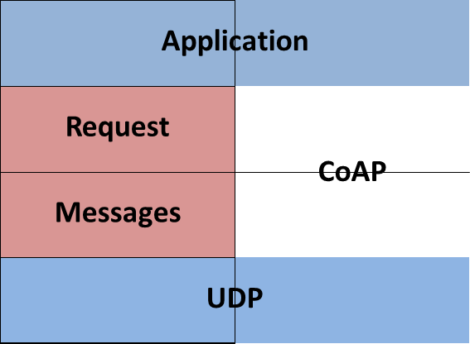
CoAP – Vị trí

Slide 33
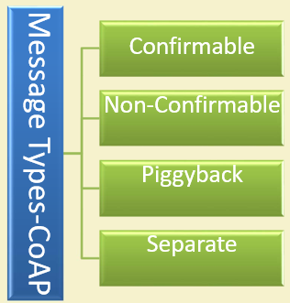
CoAP – các loại thông điệp

Slide 34
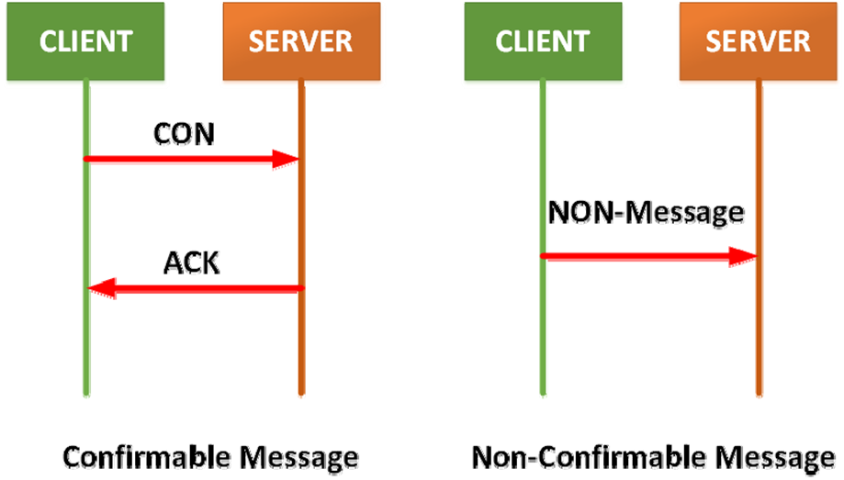
CoAP – Mô hình Request-Response

Slide 35
CoAP – Mô hình Request-Response
Similar to HTTP, CoAP utilizes GET, PUT, PUSH, DELETE messages requests to retrieve, create, update, and delete, respectively

Slide 36
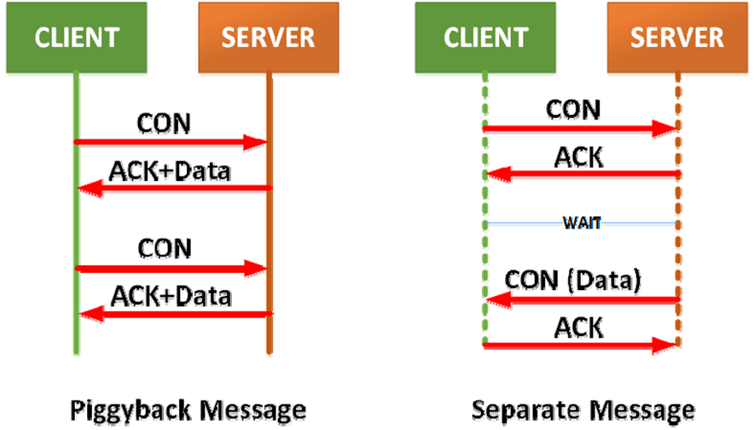
CoAP – Mô hình Request-Response

Slide 37
CoAP – Đặc điểm
- Giảm chi phí overheads và độ phức tạp phân tích cú pháp.
- Hỗ trợ loại URL và nội dung.
- Hỗ trợ cho việc khám phá các tài nguyên được cung cấp bởi các dịch vụ CoAP đã biết.
- Đăng ký đơn giản cho một tài nguyên và kết quả.
- Bộ nhớ đệm đơn giản dựa trên độ kích thước tối đa của tin nhắn.

Slide 38
XMPP – Extensible Messaging and Presence Protocol
Một giao thức truyền thông cho phần mềm trung gian hướng thông điệp dựa trên XML (Extensible Markup Language)
Trao đổi dữ liệu có cấu trúc theo thời gian thực.
Một giao thức tiêu chuẩn mở
XMPP sử dụng 1 kiến trúc client‐server
Mô hình phân cấp
Hỗ trợ giao tiếp giữa máy với máy hoặc máy ngang hàng trên một nhóm mạng đa dạng

Slide 39
XMPP – Điểm nổi bật
- Phân quyền - Không có máy chủ trung tâm; bất kỳ ai cũng có thể chạy máy chủ XMPP của riêng họ.
- Tiêu chuẩn mở - Không yêu cầu tiền bản quyền hoặc quyền được cấp để triển khai các thông số kỹ thuật:
. Bảo mật
. Xác thực
. Mã hóa
- Tính linh hoạt - Hỗ trợ khả năng tương tác

Slide 40
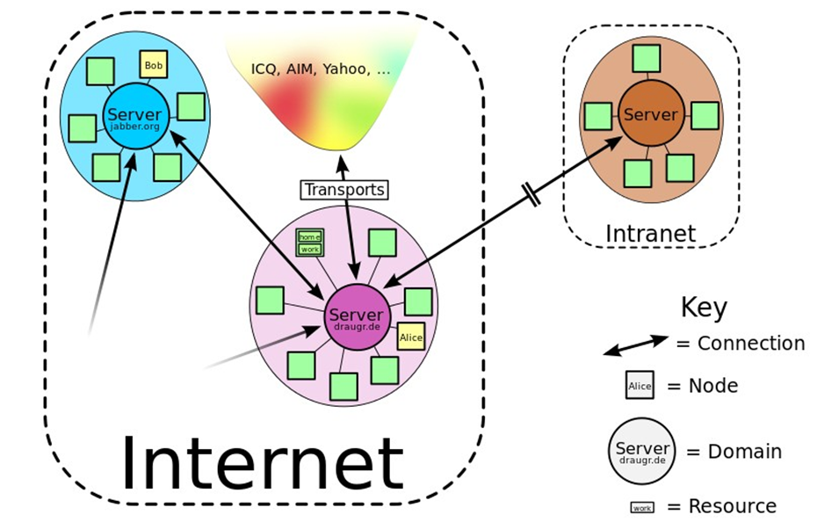
XMPP – Điểm nổi bật

Slide 41
Công nghệ Core XMPP

Slide 42
Điểm yếu
- Không hỗ trợ QoS.
- Truyền thông dựa trên văn bản tạo ra chi phí mạng cao hơn.
- Dữ liệu nhị phân trước tiên phải được mã hóa thành base64 trước khi truyền.

Slide 43
Ứng dụng
- Publish‐subscribe systems
- Signaling for VoIP
- Video
- File transfer
- Gaming
- Internet of Things applications
. Smart grid (Lưới điện thông minh)
. Social networking services (Dịch vụ mạng xã hội)

Slide 44
AMQP- Advanced Message Queuing Protocol
- Giao thức xếp hàng thông điệp nâng cao.
- Tiêu chuẩn mở để chuyển thông điệp kinh doanh giữa các ứng dụng hoặc tổ chức.
- Kết nối giữa các hệ thống và quy trình kinh doanh.
- Một giao thức lớp ứng dụng nhị phân.
- Tiêu chuẩn ISO: ISO / IEC 19464

Slide 45
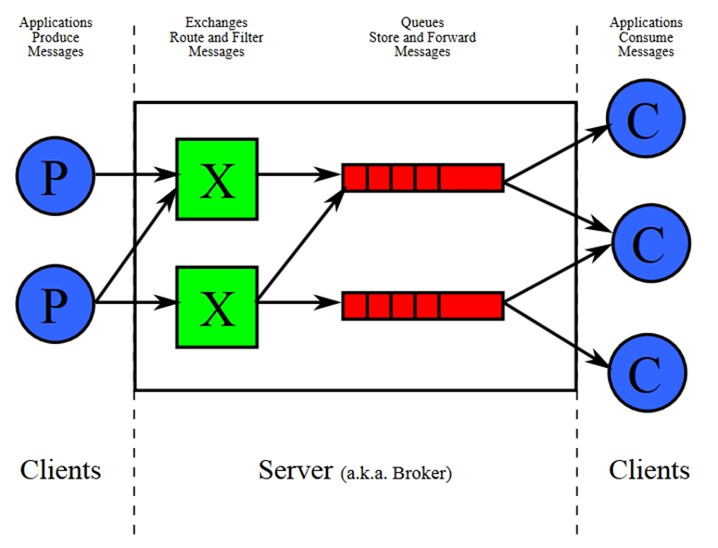
AMQP- Advanced Message Queuing Protocol Giới thiệu

Slide 46
AMQP- Đặc điểm

Slide 47
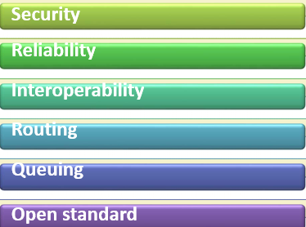
AMQP- Đặc điểm

Slide 48
AMQP- Đảm bảo gửi tin nhắn
+ Nhiều nhất ‐ một lần: mỗi tin nhắn được gửi một lần hoặc không bao giờ
+ Ít nhất một lần: mỗi tin nhắn nhất định phải được gửi, nhưng có thể làm như vậy nhiều lần
+ Chính xác một lần: tin nhắn chắc chắn sẽ luôn đến và chỉ làm như vậy một lần

Slide 49
AMQP- Loại Khung (frame)
9 loại khung AMQP sử dụng truyền nhận thông điệp giữa hai máy:
- Open (connection open)
- Begin (session open)
- Attach (initiate new link)
- Transfer (for sending actual messages)
- Flow (controls message flow rate)
- Disposition (Informs the changes in state of transfer)
- Detach (terminate the link)
- End (session close)
- Close (connection close)

Slide 50
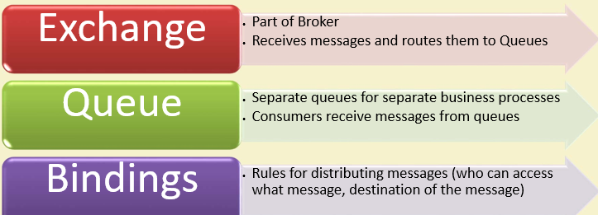
AMQP- Các thành phần

Slide 51
AMQP- Exchanges (trao đổi)

Slide 52
AMQP- Đặc điểm
- QoS được nhắm mục tiêu (Cung cấp có chọn lọc QoS cho các liên kết)
- Tính bền bỉ (Đảm bảo gửi tin nhắn)
- Gửi thông điệp đến nhiều người tiêu dùng
- Giao thức tốc độ cao

Slide 53
AMQP- Ứng dụng
- Giám sát và chia sẻ cập nhật toàn cầu.
- Kết nối các hệ thống và quy trình khác nhau
- Cho phép máy chủ phản hồi các yêu cầu tức thì một cách nhanh chóng
- Phân phối một tin nhắn cho nhiều người nhận để sử dụng.
- Cho phép ứng dụng khách ngoại tuyến tìm nạp dữ liệu sau đó.
- Giới thiệu chức năng hoàn toàn không đồng bộ cho hệ thống.
- Tăng độ tin cậy và thời gian hoạt động ứng dụng.

Slide 54
2.2 Mạng cảm biến không dây Giới thiệu
WSN - Wireless Sensor Network
Mạng liên kết các node với nhau bằng kết nối sóng vô tuyến
Một node cảm biến được cấu tạo bởi 3 thành phần cơ bản sau: Vi điều khiển, Sensor, bộ phát radio
+ Vi điều khiển: CPU; bộ nhớ ROM, RAM; bộ phận chuyển đổi tín hiệu tương tự thành tín hiệu số và ngược lại
+ Sensor: cảm nhận thế giới bên ngoài, sau đó chuyển dữ liệu qua bộ phận chuyển đổi để xử lý
+ Bộ phát radio: Việc truyền và nhận dữ liệu liên quan đến tiết kiệm năng lượng

Slide 55
Phân loại
Có 2 loại trong WSN:
+ Kiến trúc mạng phân lớp (Layered Network Architecture)
+ Kiến ​​trúc phân cụm (Clustered Architecture)

Slide 56
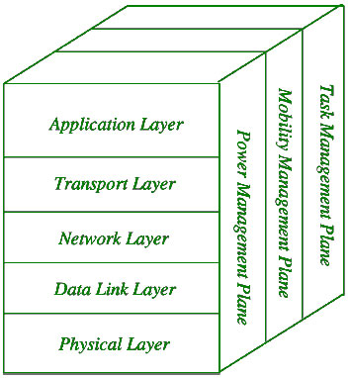
Kiến trúc mạng phân lớp (Layered Network Architecture)
Nhiều nút cảm biến và một trạm gốc mạnh mẽ.
Các nút mạng được tổ chức thành các lớp đồng tâm
5 lớp
Lớp ứng dụng
Lớp vận chuyển
Lớp mạng
Lớp liên kết dữ liệu
Lớp vật lý

Slide 57
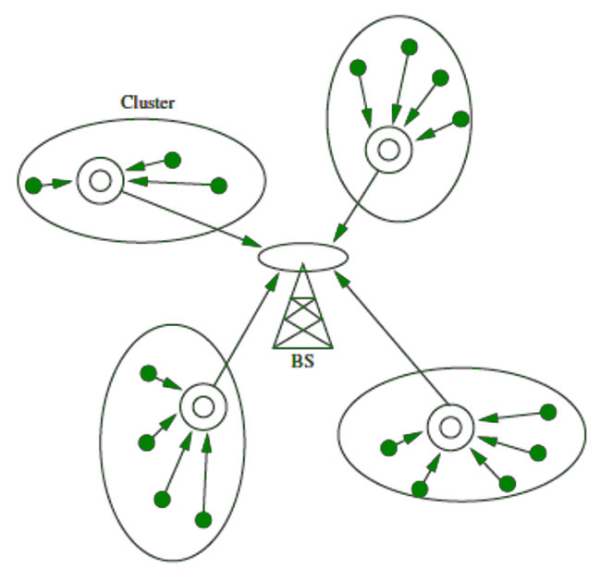
Kiến ​​trúc phân cụm (Clustered Architecture)
- Một kiến ​​trúc cụm phân cấp 2 tầng.
- Thuật toán phân tán để tổ chức những nút cảm biến thành nhiều nhóm được gọi là các cụm.
- Các nút cluster head trong mỗi cụm được hình thành tự động tạo ra lịch biểu đa truy cập phân chia theo thời gian (Time-division multiple access - TDMA)

Slide 58
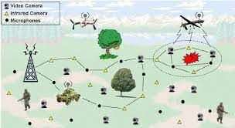
Ứng dụng
- Các ứng dụng trong bảo vệ môi trường
+ Phát hiện ô nhiễm, chất thải.
+ Phát hiện hoạt động núi lửa.
+ Phát hiện động đất, giám sát cháy rừng.

Slide 59
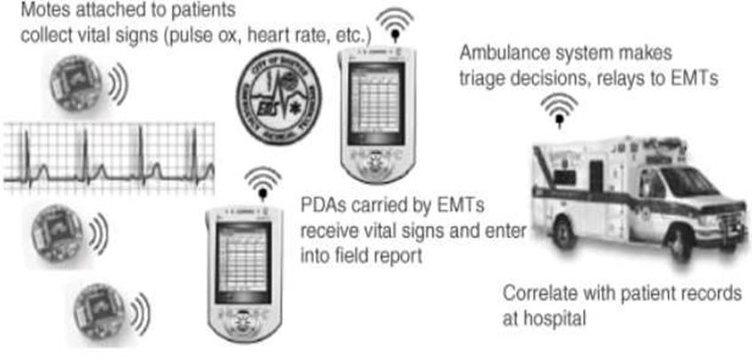
Ứng dụng (tt)
Các ứng dụng trong y tế.
+ Định vị theo dõi bệnh nhân.
+ Hệ thống báo động khẩn cấp.
+ Cảm biến gắn trực tiếp lên cơ thể con ngƣời.
+ Phân tích nồng độ các chất.

Slide 60
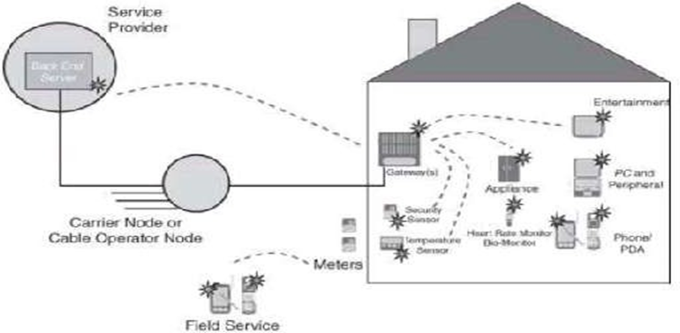
Ứng dụng (tt)
Các ứng dụng trong gia đình.
+ Hệ thống giao tiếp và điều khiển từ xa các thiết bị.
+ Hệ thống cảnh báo an ninh…

Slide 61
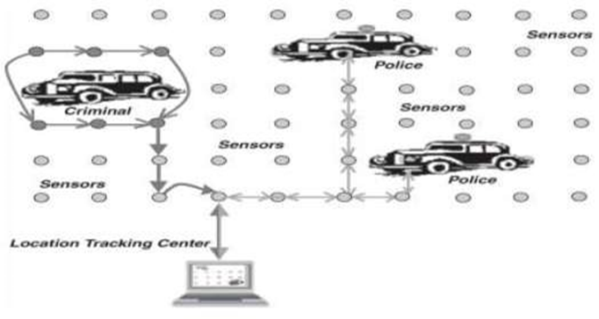
Ứng dụng (tt)
Hệ thống giao thông thông minh định vị:
+ Giao tiếp giữa biển báo và phương tiện giao thông.
+ Hệ thống điều tiết lưu lượng công cộng.
+ Hệ thống báo hiệu tai nạn, kẹt xe…

Slide 62
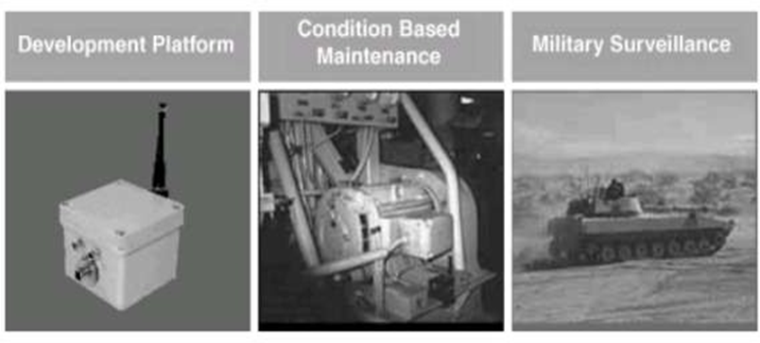
Ứng dụng (tt)
Ứng dụng trong quân sự, an ninh
+ Định vị, theo dõi di chuyển của các thiết bị quân sự.
+ Điều khiển tự động các thiết bị quân sự, robot..
+ Kích hoạt thiết bị, vũ khí quân sự.

Slide 63
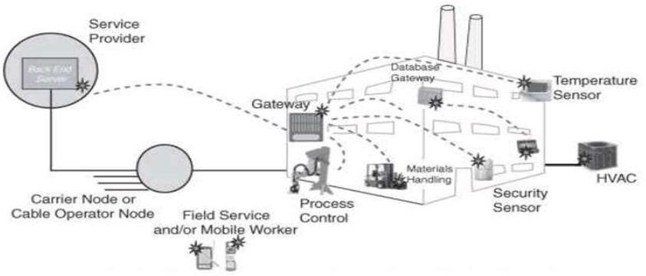
Ứng dụng (tt)
Ứng dụng trong Công nghiệp:
+ Quản lý kiến trúc và xây dựng; Quản lý sản xuất.
+ Quản lý tải trong tiêu thụ điện năng.
+ Điều khiển nhiệt độ; Hệ thống tự động.
+ Thu thập dữ liệu thơi gian thực

Slide 64
Thách thức
Vấn đề về năng lượng.
Năng lực xử lý, tính toán.
Bộ nhớ lưu trữ

Slide 65
Cài đặt 1 số thuật toán WSN
Các thuật toán WSN được cài đặt mô phỏng bằng công cụ Matlab:
Công thức bầu chọn chủ cụm (CH).
Nút senser: Nor, adv
Hop: single, multi.
Mô phỏng, so sánh, đánh giá, tối ưu, đề xuất, ...

Slide 66
2.3 Thiết bị nhúng - ARDUINO
Mô tả Board ARDUINO
Các loại Board
Cài đặt.

Slide 67
ARDUINO - Mô tả BOARD
Trong bài này, chúng ta sẽ tìm hiểu về các thành phần khác nhau trên bảng Arduino. Chúng ta sẽ nghiên cứu về board Arduino UNO vì nó là board phổ biến nhất trong họ board Arduino.
Ngoài ra, nó là bảng tốt nhất để bắt đầu với điện tử và mã hóa. Một số bảng trông hơi khác so với bảng dưới đây, nhưng hầu hết các Arduinos đều có phần lớn các thành phần này chung.

Slide 68
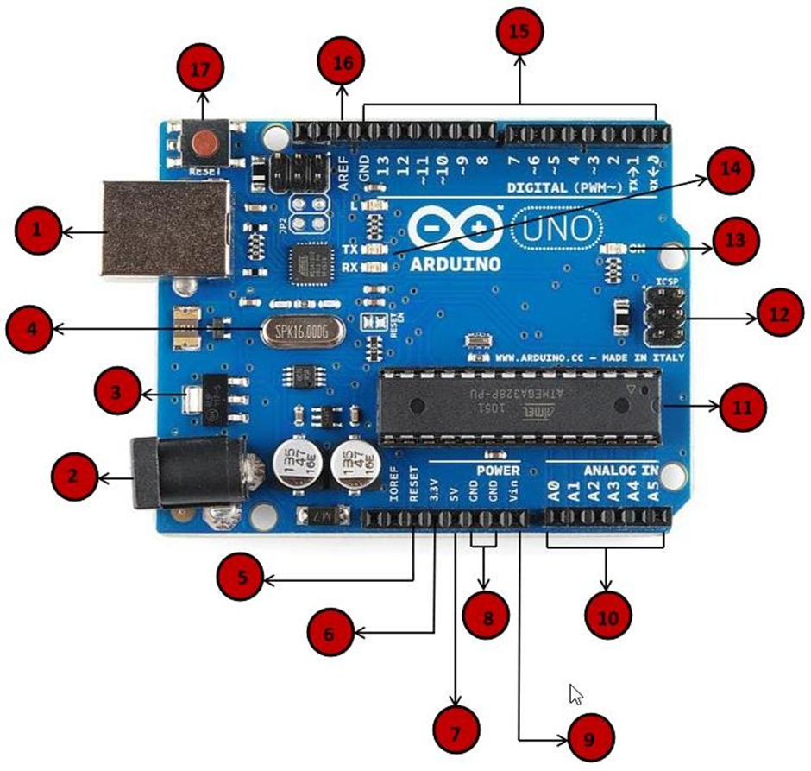
BOARD ARDUINO

Slide 69
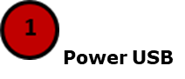
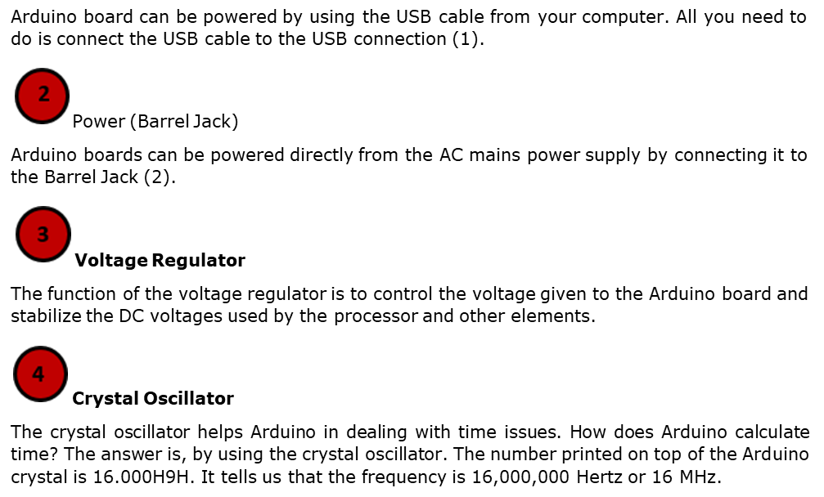
Mô tả chi tiết

Slide 70
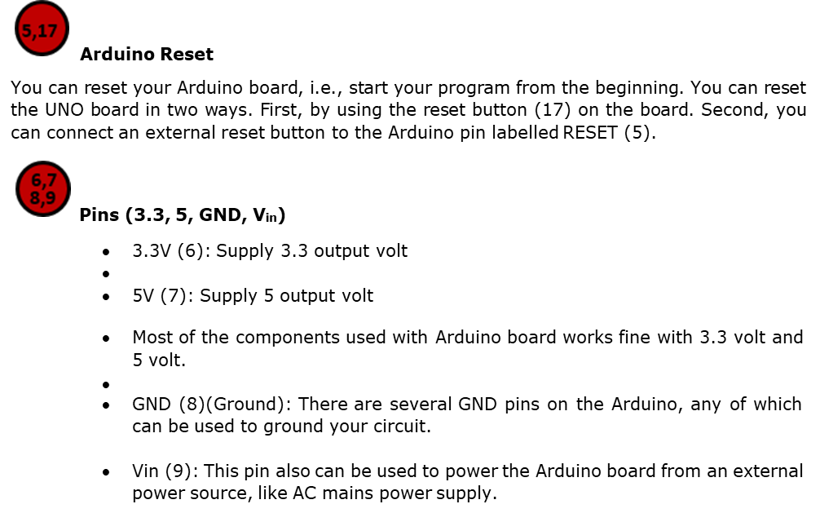
Mô tả chi tiết (tt)

Slide 71
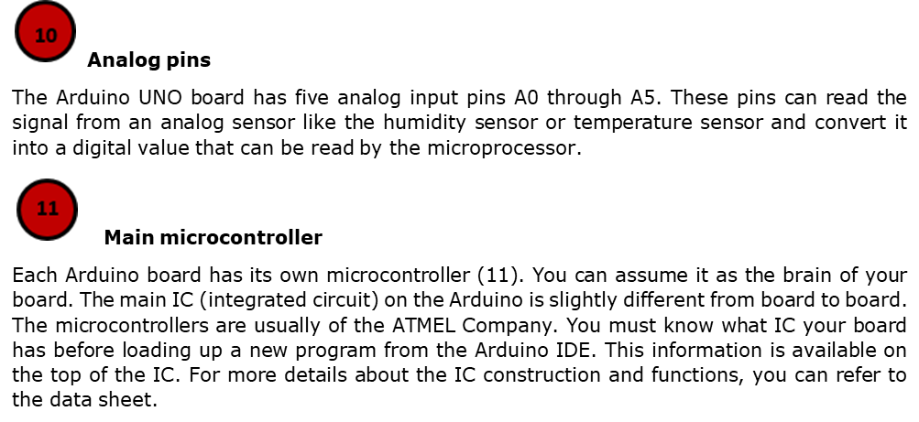
Mô tả chi tiết (tt)

Slide 72
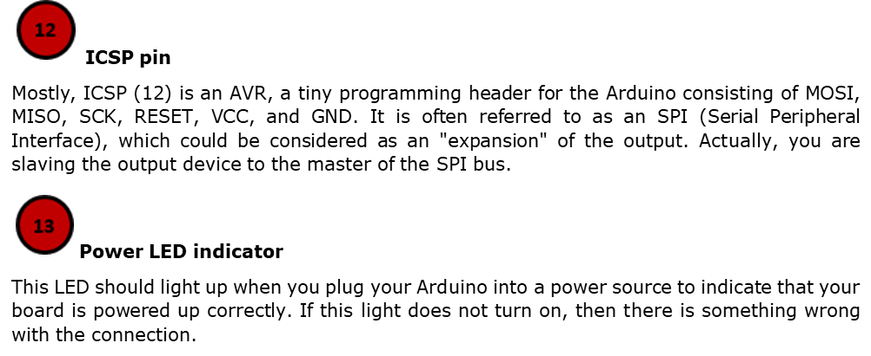
Mô tả chi tiết (tt)

Slide 73
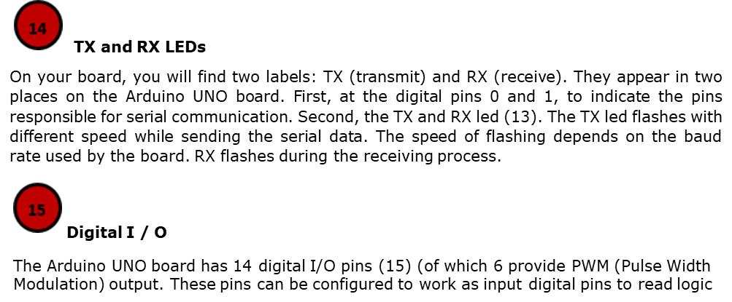
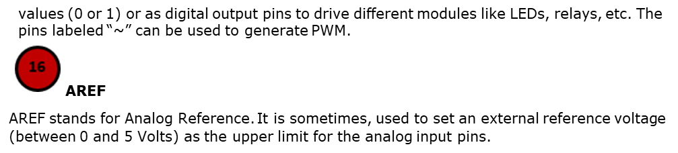
Mô tả chi tiết (tt)

Slide 74
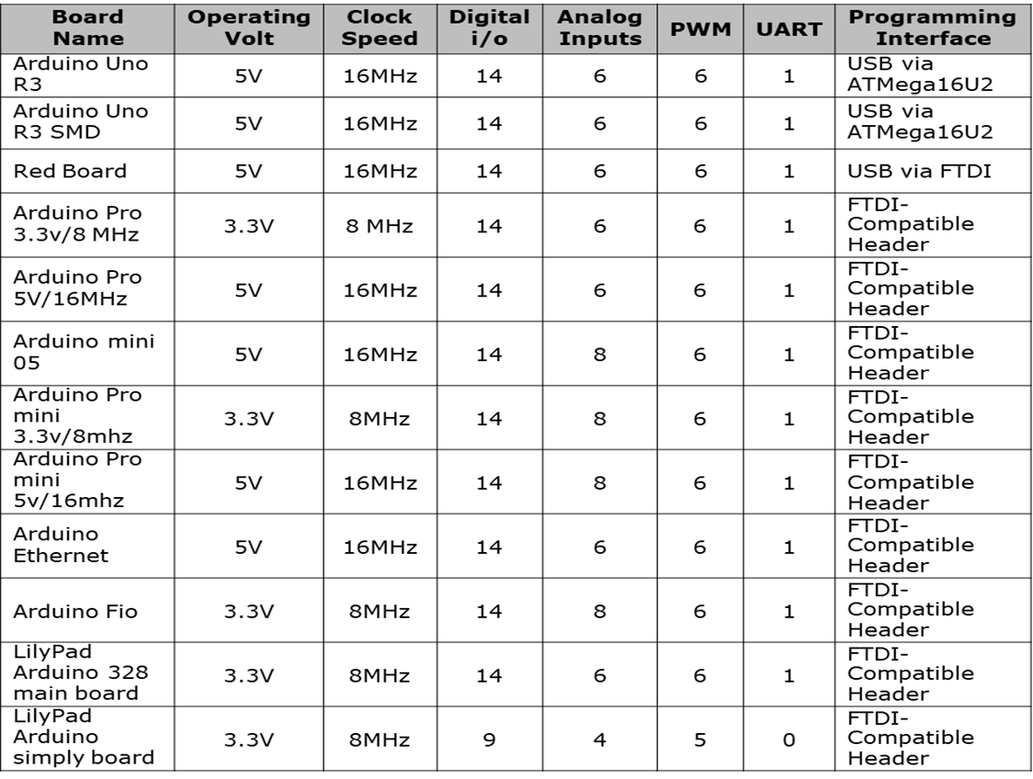
ARDUINO – Các loại Board
Arduino boards based on ATMEGA328 microcontroller

Slide 75
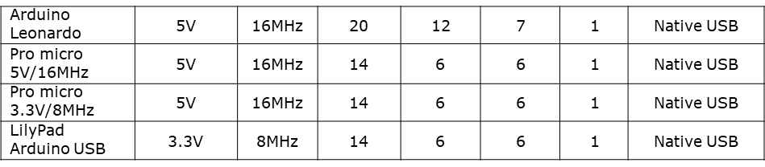
ARDUINO – Các loại Board (tt)

Slide 76
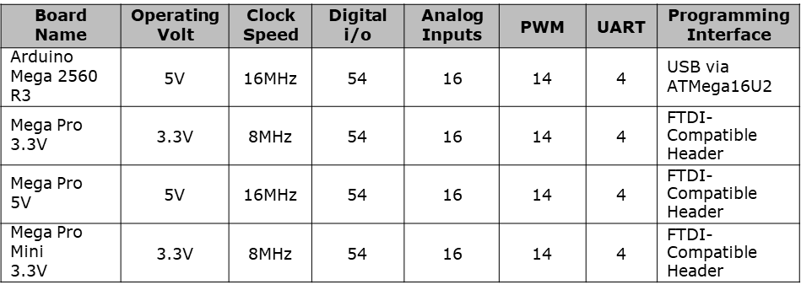
ARDUINO – Các loại Board (tt)
Arduino boards based on ATMEGA2560 microcontroller

Slide 77
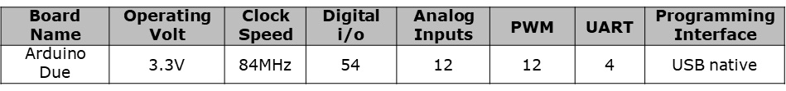
ARDUINO – Các loại Board (tt)
Arduino boards based on AT91SAM3X8E microcontroller

Slide 78
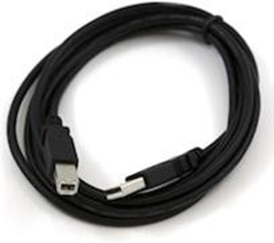
ARDUINO – Cài đặt
Cài đặt: Bao gồm 06 bước như sau.
- Bước 1: Đầu tiên, có bảng Arduino và cáp USB. Trong trường hợp, sử dụng Arduino UNO, Arduino Duemilanove, Nano, Arduino Mega 2560 hoặc Diecimila, cần cáp USB tiêu chuẩn (phích cắm A đến phích cắm B), kết nối với máy in USB như trong hình sau.

Slide 79
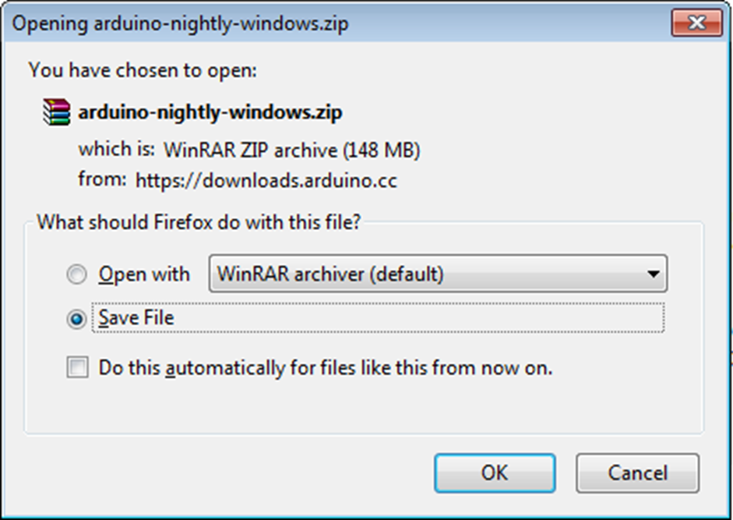
ARDUINO – Cài đặt (tt)
Bước 2: Download phần mềm Arduino IDE: Các phiên bản Arduino IDE khác nhau từ trang web Chính thức của Arduino. Chọn phần mềm tương thích với hệ điều hành (Windows, IOS hoặc Linux). Sau khi quá trình tải xuống tệp hoàn tất, hãy giải nén tệp.

Slide 80
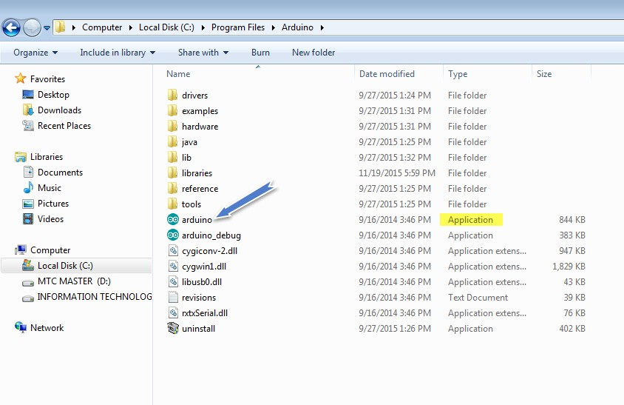
ARDUINO – Cài đặt (tt)
Bước 3: Mở nguồn Board
Kết nối board Arduino với máy tính của bạn bằng cáp USB. Đèn LED nguồn màu xanh lá cây (có nhãn PWR) sẽ phát sáng.
- Bước 4: Khởi chạy Arduino IDE

Slide 81
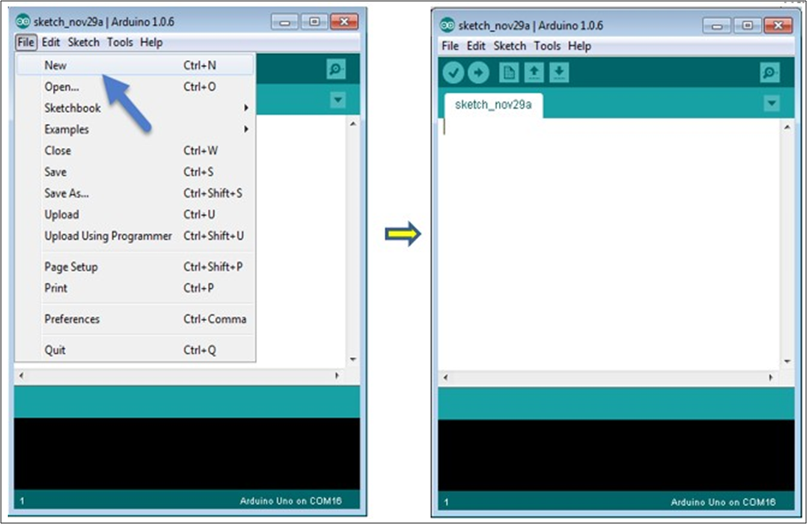
ARDUINO – Cài đặt (tt)
Bước 5: Mở Project / Create a new project .

Slide 82
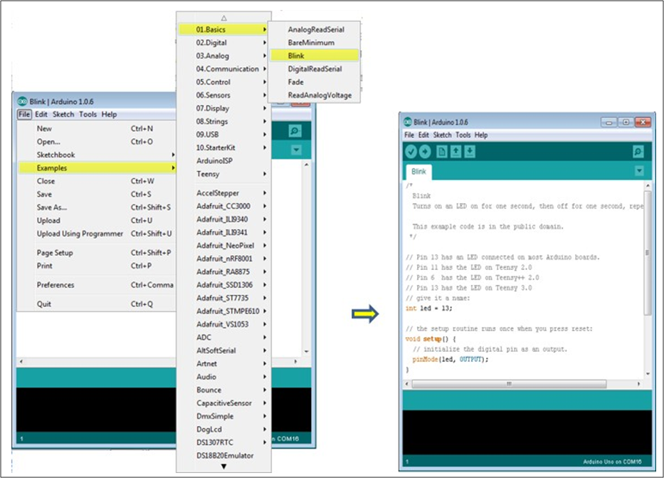
ARDUINO – Cài đặt (tt)
Bước 5: (tt)

Slide 83
ARDUINO – Cài đặt (tt)
Bước 6: Để tránh bất kỳ lỗi nào khi tải chương trình của lên bảng, phải chọn đúng tên bảng Arduino, phù hợp với bảng được kết nối với máy tính.

Slide 84
2.4 Các cảm biến - Định nghĩa
Sensor:
Là một bộ cảm biến phát hiện (các giác quan) những thay đổi trong điều kiện môi trường xung quanh hoặc trạng thái của một thiết bị hoặc hệ thống khác và chuyển tiếp hoặc xử lý thông tin này theo một cách nhất định.
Khác:
Là một thiết bị phát hiện hoặc đo lường một thuộc tính vật lý và ghi lại, chỉ ra hoặc phản hồi lại nó.

Slide 85
Bộ chuyển đổi (Transducers)
Transducers: Là chuyển đổi hoặc truyền năng lượng của dạng này sang dạng khác.

Slide 86
Đặc điểm
- Nó chỉ nhạy cảm với đặc tính đo được (ví dụ: Một cảm biến nhiệt độ cảm nhận nhiệt độ môi trường xung quanh của một căn phòng.)
- Nó không nhạy cảm với bất kỳ đặc tính nào khác có thể gặp phải trong ứng dụng của nó (ví dụ: Cảm biến nhiệt độ không bận tâm về ánh sáng hoặc áp suất trong khi cảm nhận nhiệt độ.)
- Nó không ảnh hưởng đến đặc tính được đo (ví dụ, việc đo nhiệt độ không làm giảm hoặc tăng nhiệt độ).

Slide 87
Độ phân giải cảm biến
- Độ phân giải của cảm biến là sự thay đổi nhỏ nhất mà nó có thể phát hiện ra ở đại lượng mà nó đang đo.
- Độ phân giải của cảm biến có đầu ra kỹ thuật số thường là độ phân giải nhỏ nhất mà đầu ra kỹ thuật số có khả năng xử lý.
- Độ phân giải của cảm biến càng nhiều thì độ chính xác của nó càng chính xác.

Slide 88
Các loại cảm biến - Analog Sensors
- Cảm biến tương tự tạo ra tín hiệu đầu ra liên tục hoặc điện áp thường tỷ lệ với đại lượng được đo.
- Các đại lượng vật lý như Nhiệt độ, Tốc độ, Áp suất, Độ dịch chuyển, v.v ... đều là các đại lượng tương tự vì chúng có xu hướng liên tục trong tự nhiên.
Ví dụ, nhiệt độ của chất lỏng có thể được đo bằng nhiệt kế hoặc cặp nhiệt điện

Slide 89
Các loại cảm biến - Digital Sensors
Bộ cảm biến kỹ thuật số tạo ra tín hiệu đầu ra kỹ thuật số rời rạc hoặc điện áp là một đại diện kỹ thuật số của đại lượng được đo.
- Cảm biến kỹ thuật số tạo ra tín hiệu đầu ra nhị phân ở dạng logic “1” hoặc logic “0”, (“BẬT” hoặc “TẮT”).
- Tín hiệu kỹ thuật số chỉ tạo ra các giá trị rời rạc (không liên tục), có thể được xuất ra dưới dạng một “bit” duy nhất (truyền nối tiếp) hoặc bằng cách kết hợp các bit để tạo ra một đầu ra “byte” duy nhất (truyền song song).

Slide 90
Cảm biến vô hướng- Scalar Sensors
- Cảm biến vô hướng tạo ra tín hiệu đầu ra hoặc điện áp thường tỷ lệ với độ lớn của đại lượng được đo.
- Các đại lượng vật lý như nhiệt độ, màu sắc, áp suất, biến dạng, v.v. đều là đại lượng vô hướng vì chỉ độ lớn của chúng là đủ để truyền tải một thông tin.
Ví dụ, nhiệt độ của một căn phòng có thể được đo bằng nhiệt kế hoặc cặp nhiệt điện, phản ứng với sự thay đổi nhiệt độ bất kể hướng của cảm biến hay hướng của nó.

Slide 91
Cảm biến có hướng- Vector Sensors
- Bộ cảm biến có hướng tạo ra tín hiệu đầu ra hoặc điện áp thường tỷ lệ với độ lớn, hướng, cũng như hướng của đại lượng được đo.
- Các đại lượng vật lý như âm thanh, hình ảnh, vận tốc, gia tốc, định hướng, ... đều là các đại lượng vectơ, vì chỉ độ lớn của chúng là không đủ để truyền tải thông tin đầy đủ.

Slide 92
Các loại cảm biến

Slide 93
Các loại cảm biến

Slide 94
Sensorial Deviations - Sai lệch cảm quan
- Bởi vì phạm vi của tín hiệu đầu ra luôn bị giới hạn, tín hiệu đầu ra cuối cùng sẽ đạt mức tối thiểu hoặc tối đa, khi đặc tính đo được vượt quá giới hạn. Phạm vi thang đo đầy đủ của cảm biến xác định các giá trị tối đa và nhỏ nhất của thuộc tính được đo.
- Độ nhạy của cảm biến trong điều kiện thực có thể khác với giá trị được chỉ định. Đây được gọi là lỗi độ nhạy.
- Nếu tín hiệu đầu ra khác với giá trị đúng bởi một hằng số, thì cảm biến có lỗi bù hoặc sai lệch

Slide 95
Hysteresis Error – Lỗi trễ
- Lỗi trễ khiến giá trị đầu ra của cảm biến thay đổi tùy thuộc vào giá trị đầu vào trước đó của cảm biến.
- Nếu đầu ra của cảm biến khác nhau tùy thuộc vào giá trị đầu vào cụ thể bằng cách tăng hoặc giảm đầu vào thì cảm biến có lỗi trễ.
- Điển hình ở các loại cảm biến tương tự, cảm biến từ tính.

Slide 96
2.5 Một số nền tảng
- WAMP-autobahn
- Django
- Xyvely Cloud (ngưng hoạt động)
- Amazon Web Service
- SkyNet IoT
Lưu ý: Tiếp theo slide phần 2

Slide 97


